Slide 1
Модели Жизненного Цикла и Принципы Разработки ПО
Автор: Московка Артём, ИКБО-20-19
РТУ МИРЭА, Москва, 2021

Slide 2
План доклада
Что такое ЖЦ ПО;
Модели ЖЦ ПО;
Waterfall (каскадная модель);
Итерационная модель;
Спиральная, инкрементальная модель;
Agile и Lean: принципы разработки ПО;
Основные методы разработки ПО: гибкие методологии.

Slide 3

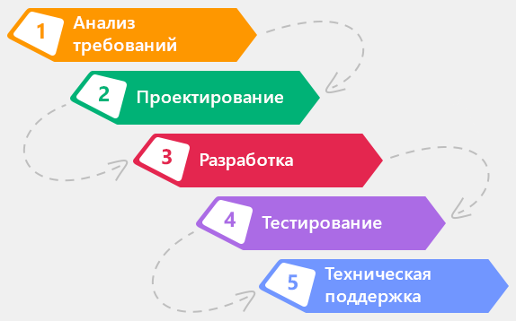
Что такое ЖЦ ПО?

Slide 4
Модели ЖЦ ПО
Среди моделей жизненного цикла программного обеспечения наиболее известны следующие:
Каскадная модель (она же «водопадная» - waterfall);
Итерационная модель;
Инкрементная модель;
Спиральная модель.

Slide 5
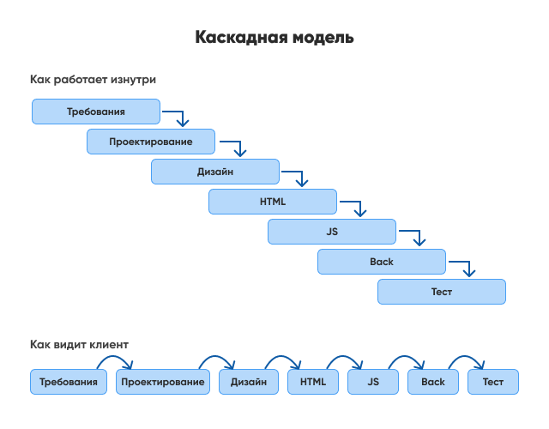
Waterfall (каскадная модель)

Slide 6
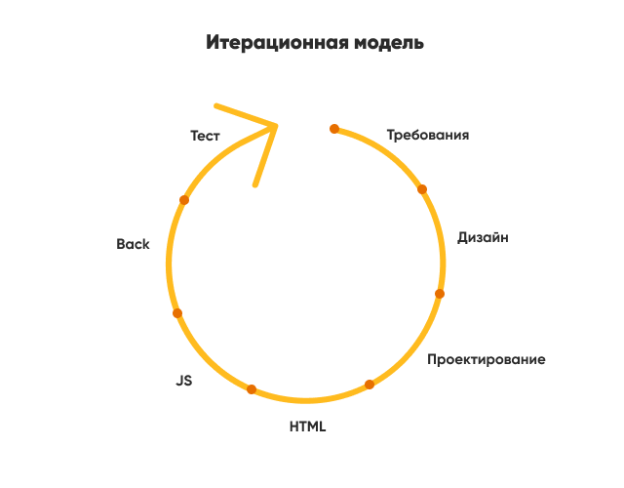
Итерационная модель

Slide 7
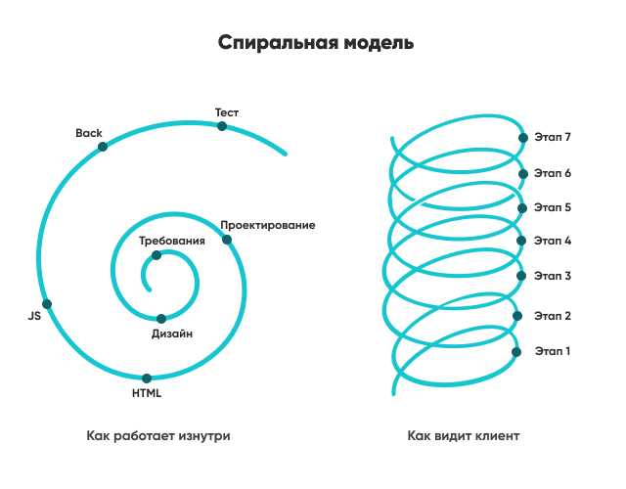
Спиральная, инкрементальная модели

Slide 8
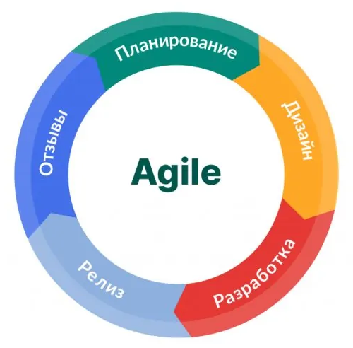
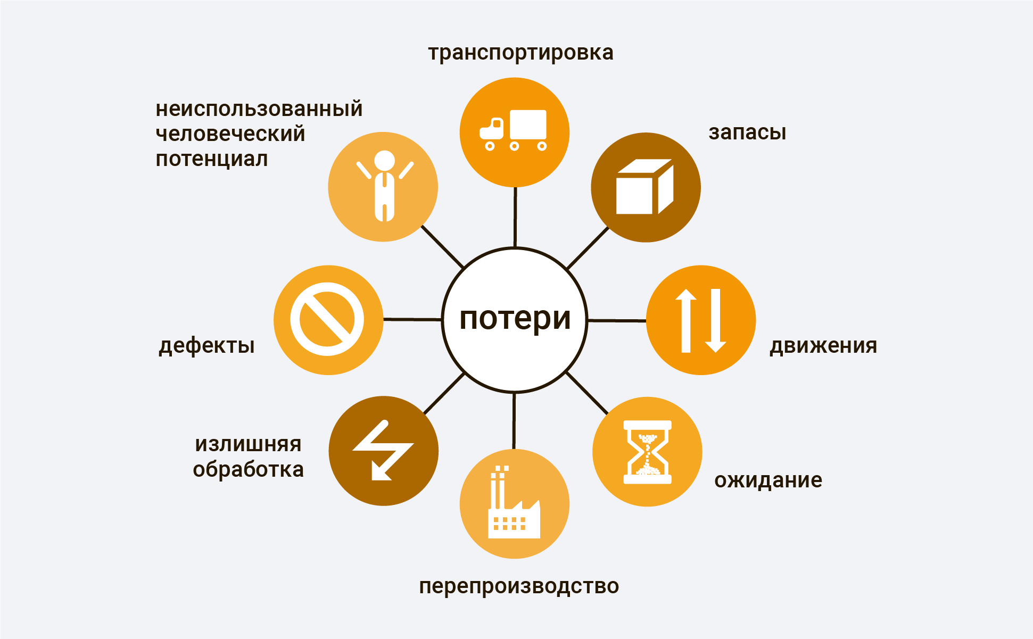
Agile и Lean: принципы разработки ПО

Slide 9
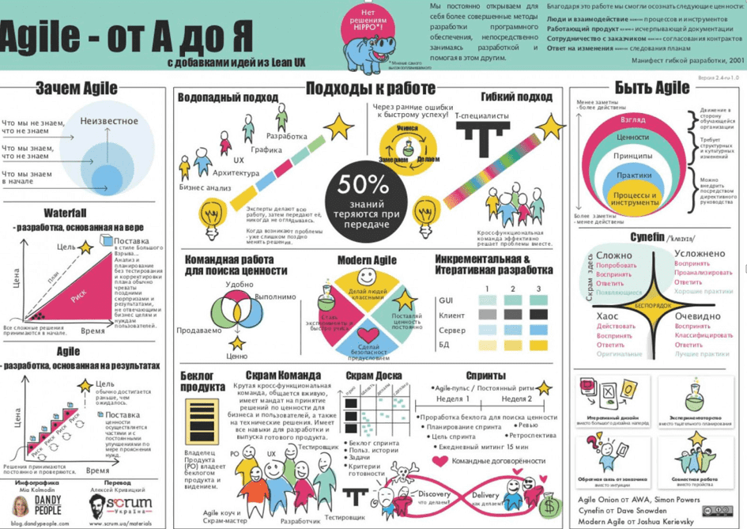
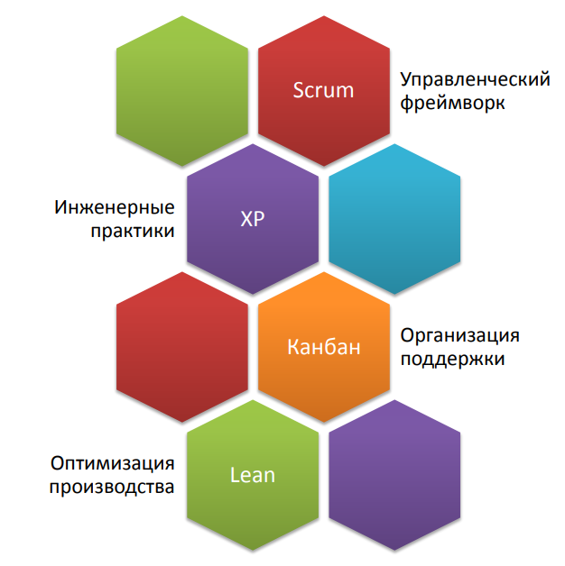
Основные методы разработки ПО: гибкие методологии

Slide 10
Резюме
Несмотря на множество исследований, мнение об эффективности методик, принципов и методологий часто основывается на личном опыте, эмоциональном отклике и компетенциях менеджера, который их применял. И не всегда понравившаяся из описания модель будет наилучшей для реализации проекта. Поэтому, чем больше специалист знает методологий и подходов, тем больше его способность управлять проектами, комбинируя лучшие практики.

Slide 11
Информационные источники
Жизненный цикл ПО. Каскадная модель (https://xbsoftware.ru/blog/zhiznennyj-tsykl-po-kaskadnaya-model-waterfall/);
Модели жизненного цикла, принципы и методики разработки ПО (https://evergreens.com.ua/ru/articles/software-development-metodologies.html);
Модели жизненного цикла ПО (https://habr.com/ru/post/111674/);
Методологии разработки ПО (https://javarush.ru/groups/posts/647-metodologii-razrabotki-po).

Slide 12
Благодарю за внимание!

